Slide 1
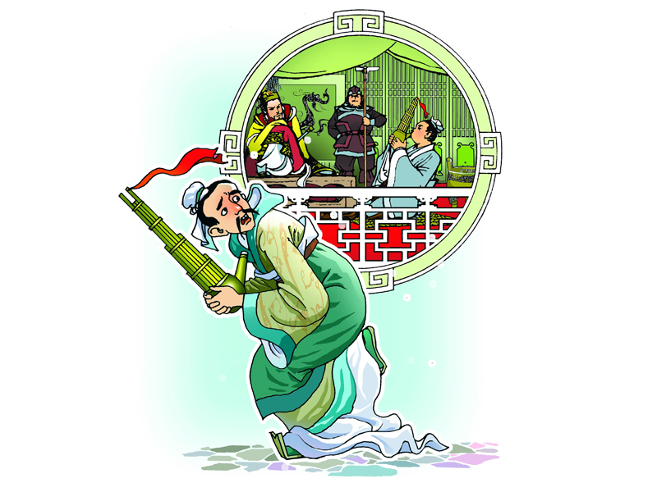
滥竽充数
寓言两则

Slide 2
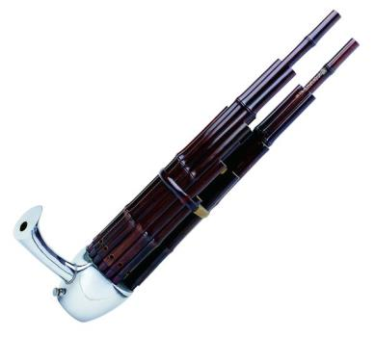
yú
滥 竽 充 数
竽
竽:古代乐器,形状像现在的笙,用若干根装有弹簧的竹管和一根吹气管装在一个锅形的座子上制成。

Slide 3
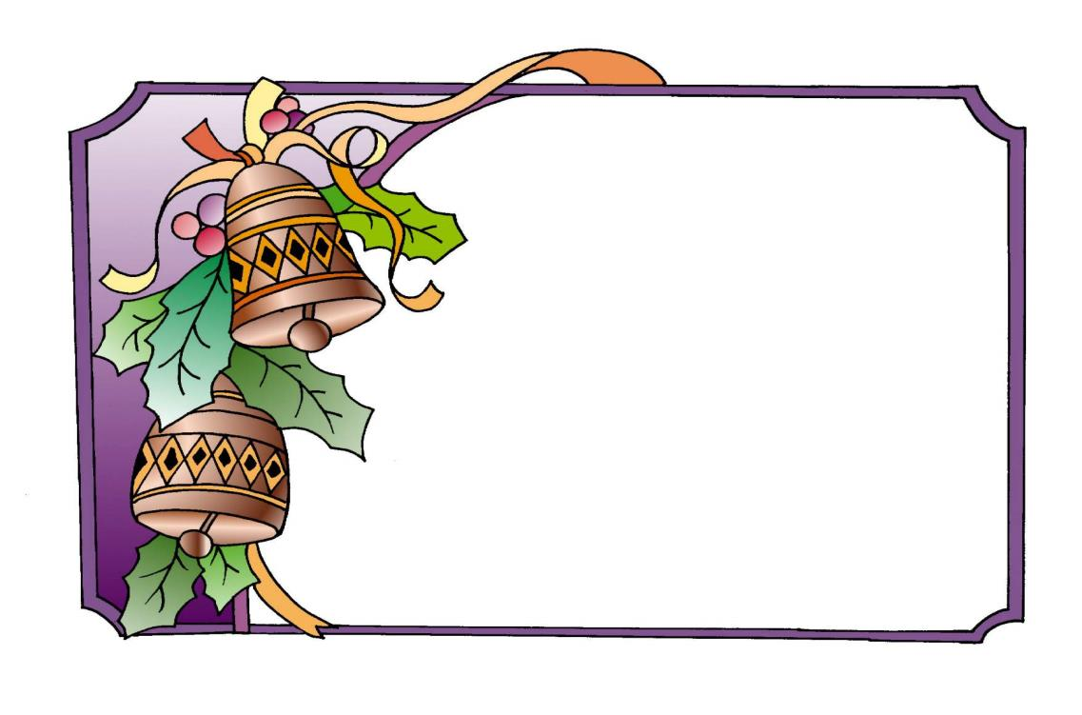
竽（眼儿)
注意儿化音的读法。
那么，竽是一种乐器，你还知道那些乐器有眼儿的呢？

Slide 4
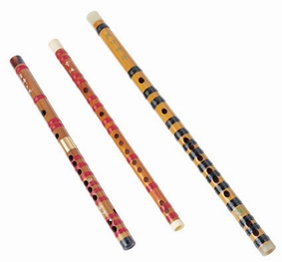
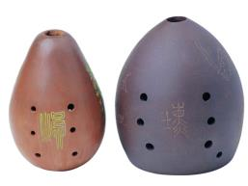

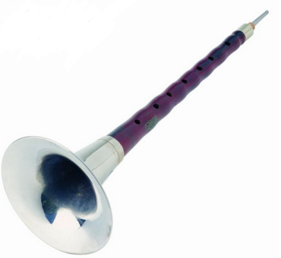
箫
埙（xūn）
唢呐
竖笛

Slide 5
词语花篮：
滥竽充数 讲排场 南郭先生 自称
技艺高超 待遇 腮帮 装腔作势
充数 齐湣王 继承 爱好

Slide 6
寓言讲的是一个什么故事？
《滥竽充数》讲的是战国时候，南郭先生不会吹竽却混在乐队里充数，后来混不下去，只好偷偷溜走了。
PPT模板：www.1ppt.com/moban/ PPT素材：www.1ppt.com/sucai/
PPT背景：www.1ppt.com/beijing/ PPT图表：www.1ppt.com/tubiao/
PPT下载：www.1ppt.com/xiazai/ PPT教程： www.1ppt.com/powerpoint/
资料下载：www.1ppt.com/ziliao/ 范文下载：www.1ppt.com/fanwen/
试卷下载：www.1ppt.com/shiti/ 教案下载：www.1ppt.com/jiaoan/
PPT论坛：www.1ppt.cn PPT课件：www.1ppt.com/kejian/
语文课件：www.1ppt.com/kejian/yuwen/ 数学课件：www.1ppt.com/kejian/shuxue/
英语课件：www.1ppt.com/kejian/yingyu/ 美术课件：www.1ppt.com/kejian/meishu/
科学课件：www.1ppt.com/kejian/kexue/ 物理课件：www.1ppt.com/kejian/wuli/
化学课件：www.1ppt.com/kejian/huaxue/ 生物课件：www.1ppt.com/kejian/shengwu/
地理课件：www.1ppt.com/kejian/dili/ 历史课件：www.1ppt.com/kejian/lishi/
Notes:
PPT模板：www.1ppt.com/moban/ PPT素材：www.1ppt.com/sucai/
PPT背景：www.1ppt.com/beijing/ PPT图表：www.1ppt.com/tubiao/
PPT下载：www.1ppt.com/xiazai/ PPT教程： www.1ppt.com/powerpoint/
资料下载：www.1ppt.com/ziliao/ 范文下载：www.1ppt.com/fanwen/
试卷下载：www.1ppt.com/shiti/ 教案下载：www.1ppt.com/jiaoan/
PPT论坛：www.1ppt.cn PPT课件：www.1ppt.com/kejian/
语文课件：www.1ppt.com/kejian/yuwen/ 数学课件：www.1ppt.com/kejian/shuxue/
英语课件：www.1ppt.com/kejian/yingyu/ 美术课件：www.1ppt.com/kejian/meishu/
科学课件：www.1ppt.com/kejian/kexue/ 物理课件：www.1ppt.com/kejian/wuli/
化学课件：www.1ppt.com/kejian/huaxue/ 生物课件：www.1ppt.com/kejian/shengwu/
地理课件：www.1ppt.com/kejian/dili/ 历史课件：www.1ppt.com/kejian/lishi/

Slide 7

滥竽充数说的是谁呢？
南郭先生

Slide 8
假如老师姓郭，你们说老师跟南郭先生有没有亲戚关系啊？
没有，南郭它是一个复姓，你还知道哪些复姓？
欧阳 夏侯 诸葛 东方（朔）……

Slide 9

再读课文
1、南郭先生滥竽充数的原因是什么？
2、他是怎样假装会吹竽的？
3、他滥竽充数的结果怎么样？
想一想

Slide 10
默读课文，找出文中的有关句子用自己的话概括出来填入表中。
①齐宣王喜欢讲排场，常常叫三百人一齐吹竽。
滥竽充数成功的原因
②南郭先生很会装腔作势，混在队里充数。
①齐湣王喜欢吹竽的人一个一个吹给他听。
滥竽充数失败的原因
②南郭先生本来就不会吹竽，听到这个消息，急忙偷偷地逃走了。
没有真才实学而弄虚作假的人，最终总要败露的。
说明了什么
27

Slide 11
每逢吹竽，南郭先生总是鼓着腮帮捂着竽眼儿，装腔作势，混在队里充数。他混过了一次又一次，都没有被发觉。

Slide 12
每逢吹竽，南郭先生总是鼓着腮帮捂着竽眼儿，装腔作势，混在队里充数。他混过了一次又一次，都没有被发觉。

Slide 13
每逢吹竽，南郭先生总是鼓着腮帮捂着竽眼儿，装腔作势，混在队里充数。他混过了一次又一次，都没有被发觉。

Slide 14
每逢吹竽，南郭先生总是鼓着腮帮捂着竽眼儿，装腔作势，混在队里充数。他混过了一次又一次，都没有被发觉。

Slide 15
每逢吹竽，南郭先生总是鼓着腮帮捂着竽眼儿，装腔作势，混在队里充数。他混过了一次又一次，都没有被发觉。

Slide 16
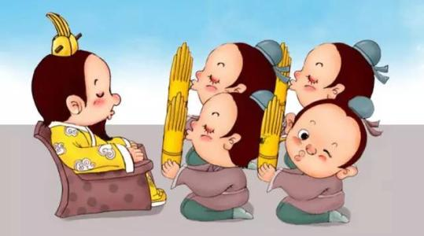

Slide 17
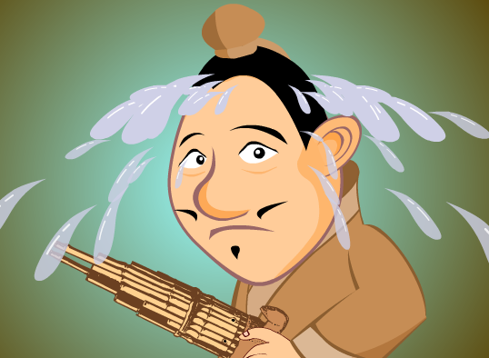
齐湣王的爱好与齐宣王不同，不喜欢听大家一起吹竽，他叫吹竽的人一个一个吹给他听。
南郭先生听到这个消息，简直吓坏了，
他吓得 ， 他心想： 。

Slide 18
滥竽充数
本意：充数，凑数。指不好的东西混进好的里面凑数。这个成语比喻没有本领的人冒充有本领，次的充做好的，有时候也用来表示自谦。
这则寓言讽刺了那些没有真本领，没有真才实学，混在行家里充数，蒙混度日的人。
寓言告诉我们：做人要老老实实，要有真才实学才行。

Slide 19
选择带点词在不同句子中的不同意思，把序号写在括号里。
滥竽充数：
①比喻没有真才实学的人混在有才学的人群中欺骗别人；
②比喻以假冒充真的，以次冒充好的；
③用来表示自谦，说自己的水平不够，只是凑数而已。
1、做买卖要按质论价，讲究信誉，不能以次充好滥竽充数。（ ）
②
２、不懂就不懂，不能在老师面前滥竽充数，不懂装懂。 （ ）
①
３、班长小红谦虚地说：“这次被评为文明班级，都是全体同学干出来的，我不过是滥竽充数，挂个空名而已。 （ ）
③
４、德化南门农贸菜市场有一些经营者把死鱼放到鲜鱼中滥竽充数以高价格卖出。 （ ）
②

Slide 20
我会用“滥竽充数”这个词语造句。
1、东东没有完成作业，怀着侥幸心理打算滥竽充数，结果被老师批评了。
2、她默写没过关，从此认真背书，再也没有滥竽充数过。
3、妈妈买了两斤苹果，回家却发现被骗了，里面有好多坏苹果滥竽充数。

Slide 21

南郭先生这时候要跑了，这时你们赶上去跟他说几句话行不行？你想说什么？

Slide 22
作业：
续写故事：
南郭先生逃走以后······

